Slide 1
Работа, энергия, мощность
Энергия - универсальная мера различных форм движения и взаимодействия.
В механике различают два вида энергии : энергию определяемую скоростями тел
кинетическую энергию
и энергию, которая зависит от взаимного положения тел - их
потенциальную энергию.
Чтобы количественно характеризовать процесс обмена энергией между взаимодействующими телами, в механике вводится понятие
работы силы.

Slide 2
Работа - мера передачи механического движения от одного тела к другому или превращение его в другие виды движения в процессе взаимодействия.
Механическая энергия является физической величиной, характеризующей способность тела или системы тел совершать работу; она измеряется величиной работы, которую при определенных условиях может совершить эта система

Slide 3
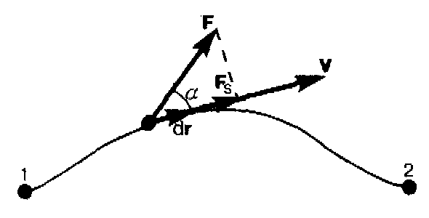
Если тело движется прямолинейно и на него действует постоянная сила
, которая составляет некоторый угол α с направлением перемещения, то работа этой силы равна произведению проекции силы F_{S}, на направление перемещения (F_{S} = Fcos α), умноженной на перемещение точки приложения силы:
А = F_{S}.S = FScosa.
Рис. 1.10

Slide 4
Элементарной работой силы
на перемещении d
называется скалярная величина
Суммируя элементарные работы, можно найти работу на любом протяжении траектории
Единица работы - джоуль (Дж).

Slide 5
Мощность
.
N- величина скалярная. Единица мощности –
1 Вт = 1Дж/с. 1 л.с. = 735 Вт.
Если на тело действует несколько сил,
то
т.е. она равна сумме работ на этом перемещении сил

Slide 6
Выразим работу А₁₂ через разность кинетических энергий тела в точках М₁ и М₂.
Кинетическая энергия системы тел равна сумме кинетических энергий тел, составляющих систему.
В разных инерциальных системах отсчета, движущихся друг относительно друга, скорость тела, а, следовательно, и его кинетическая энергия будут неодинаковы. Т.е. кинетическая энергия зависит от системы отсчета.

Slide 7
Потенциальная энергия - механическая энергия системы тел, определяемая их взаимным расположением и характером сил взаимодействия между ними.
Если работа, совершаемая действующими силами при перемещении тела из одного положения в другое, не зависит от того, по какой траектории это движении произошло, а зависит только от начального и конечного положений,
то такие поля называются потенциальными, а силы, действующие в них –
консервативными или потенциальными
dA = - dW_{П}(r).

Slide 8
Закон сохранения энергии — результат обобщения многих экспериментальных данных.
Идея этого закона принадлежит
М. В. Ломоносову (1711—1765),
изложившему закон сохранения материи и движения, а количественная формулировка закона сохранения энергии дана немецким врачом
Ю. Майером (1814—1878) и
немецким естествоиспыта­телем
Г.Гельмгольцем (1821—1894).

Slide 9
Энергия может переходить из одного вида
в другой,
может переходить
от одного тела к другому,
но общий запас механической энергии остаётся неизменным.
Опыты и теоретические расчеты показывают, что при отсутствии сил трения и при воздействии только сил упругости и тяготения суммарная потенциальная и кинетическая энергия тела или системы тел остается во всех случаях постоянной

Slide 10
В природе все движения
(за исключением движений в вакууме, например, движений небесных тел) сопровождаются трением.
Поэтому при таких движениях закон сохранения механической энергии нарушается,
и это нарушение происходит всегда в одну сторону –
в сторону уменьшения полной энергии.

Slide 11
При движении тел в воздухе с небольшими скоростями, например, при движении брошенного камня, сопротивление воздуха невелико, на преодоление сил трения затрачивается небольшая работа, и камень практически не нагревается.
Но быстро летящая пуля разогревается значительно сильнее.
При больших скоростях реактивных самолетов приходится уже принимать специальные меры для уменьшения нагревания обшивки самолета.
Мелкие метеориты, влетающие с огромными скоростями (десятки километров в секунду) в атмосферу Земли, испытывают такую большую силу сопротивления среды, что полностью сгорают в атмосфере.
Нагревание в атмосфере искусственного спутника Земли, возвращающегося на Землю, так велико,
что на нем приходится устанавливать специальную
тепловую защиту.

Slide 12
Кроме нагревания, трущиеся тела могут испытывать и другие изменения.
Например, они могут измельчаться, растираться в пыль, может происходить плавление, т. е. переход тел из твердого в жидкое состояние:
кусок льда может расплавиться в результате трения о другой кусок льда или о какое-либо иное тело.

Slide 13
Итак, если движение тел связано с преодолением сил трения,
то оно сопровождается двумя явлениями:
сумма кинетической и потенциальной энергий всех участвующих в движении тел уменьшается;
происходит изменение состояния тел, в частности может происходить нагревание.

Slide 14
Это изменение состояния тел происходит всегда таким образом,
что в новом состоянии тела могут производить большую работу,
чем в исходном

Slide 15
Так, например,
если налить в закрытую с одного конца металлическую трубку немного эфира и, заткнув трубку пробкой,
зажать ее между двумя пластинками
и привести в быстрое вращение,
то эфир испарится и вытолкнет пробку.

Slide 16
Значит, в результате работы
по преодолению сил трения
трубки о пластинки трубка с эфиром пришла в новое состояние,
в котором она смогла совершить работу, требующуюся для выталкивания пробки,
т. е. работу против сил трения, удерживающих пробку в трубке,
и работу, идущую на сообщение пробке кинетической энергии

Slide 17
Значит, помимо потенциальной энергии тяготения и упругости
и кинетической энергии
тело обладает и энергией,
зависящей, от его состояния.
Будем называть ее
внутренней энергией

Slide 18
С развитием физики
обнаруживались все новые виды энергии: была обнаружена
световая энергия,
энергия электромагнитных волн, химическая энергия, проявляющаяся при химических реакциях

Slide 19
Закон сохранения импульса
Произведение mV называют импульсом тела или количеством движения. В замкнутой системе импульс остается постоянным.
Взаимодействия могут иметь любую природу и быть без контактными:
Взаимодействие может осуществляться в некоторой области.
При взаимодействии могут изменяться и массы частиц (например – при ядерном взаимодействии).
m₁V₁
m₁¹ V₁¹
m₂¹ V₂¹
m₂ V₂

Slide 20
Законы сохранения импульса и энергии выполняются не только для твердых тел, но и для жидкостей и газов. Использование их позволило в 1738 году Даниилу Бернулли сформулировать закон, названный его именем.

Slide 21
Движение жидкостей и газов представляет собой сложное явление.
Для его описания используются различные упрощающие предположения (модели).
В простейшей модели жидкость (или даже газ) предполагается
несжимаемыми и идеальными
(т. е. без внутреннего трения между движущимися слоями).

Slide 22
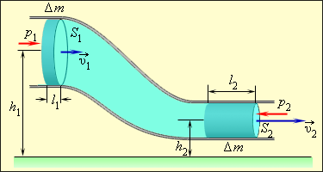
Рассмотрим стационарное движение идеальной несжимаемой жидкости по трубе переменного сечения .В общем случае различные части трубы могут находиться на разных высотах.

Slide 23
За промежуток времени Δt жидкость в трубе сечением S₁ переместится на l₁ = υ₁Δt,
а в трубе сечением S₂
– на l₂ = υ₂Δt
, где υ₁ и υ₂ – скорости частиц жидкости
в трубах.
Условие несжимаемости и неразрывности струи записывается в виде
ΔV = l₁S₁ = l₂S₂
или υ₁S₁ = υ₁S₁.

Slide 24
При перемещении жидкости силы давления совершают работу:
ΔA = p₁S₁l₁ – p₂S₂l₂ = p₁S₁υ₁Δt – p₂S₂υ₂Δt = (p₁ – p₂)ΔV.

Slide 25
Так как жидкость предполагается идеальной,
то она течет по трубе без трения.
Поэтому к ее течению можно применить закон сохранения механической энергии:
изменение энергии системы
равно работе приложенных сил:

Slide 26
Умножим все слагаемые
на плотность жидкости и
перенесем слагаемые с индексом
1 в другую часть равенства

Slide 27
Учитывая, что
.
, сократим все слагаемые на массу
Получаем

Slide 28
Это равенство и называют уравнением Бернулли.
Часто его записывают так

Slide 29
Здесь
- кинетическая энергия, отнесенная к объему жидкости (удельная кинетическая энергия),
его потенциальная энергия в поле силы тяжести,
р – статистическое давление.

Slide 30
В частном случае для горизонтальной струи
уравнение Бернулли принимает вид
откуда
при
и
при

Slide 31
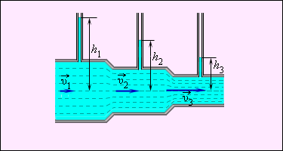
Давление в жидкости, текущей по горизонтальной трубе переменного сечения, больше в тех сечениях потока, в которых скорость ее движения меньше, и наоборот, давление меньше в тех сечениях, в которых скорость больше.

Slide 32
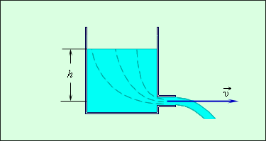
Если сечение потока жидкости достаточно велико, то уравнение Бернулли
следует применять
к линиям тока,
т. е. линиям, вдоль которых перемещаются частицы жидкости при стационарном течении.

Slide 33

Поскольку скорость жидкости вблизи поверхности в широком сосуде пренебрежимо мала, то уравнение Бернулли принимает вид:
где p₀ – атмосферное давление
h – перепад высоты вдоль линии тока
Таким образом

Slide 34
Это выражение для скорости истечения называют
формулой Торричелли.
Скорость истечения идеальной жидкости из отверстия в сосуде такая же,как и при свободном падении тела
с высоты h без начальной скорости.

Slide 35
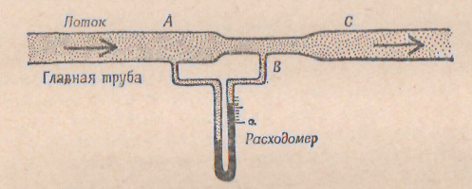
уравнение Бернулли используется при расчете маслопроводов и бензопроводов,
систем водяного охлаждения,
при определении величины понижения давления в карбюраторах,
при построении пьезометрических линий
в напорных трубопроводах и т.

Slide 36
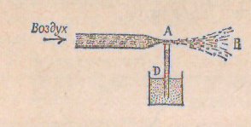
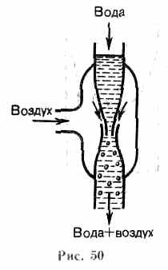
Пульверизатор

Slide 37
Закон сохранения импульса позволяет выяснить закономерности реактивного движения,
движения тел переменной массы,
.

Slide 38
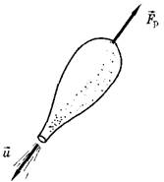
Под реактивным движением понимают движение тела, возникающее при отделении некоторой его части с определенной скоростью относительно рассматриваемого.

Slide 39
Для получения закономерностей такого движения рассмотрим пример:
Сидя в лодке на поверхности спокойного озера,
будем бросать камни в горизонтальном направлении. Лодку, человека и камни можно рассматривать как замкнутую систему тел, так как трение о воду при малых скоростях очень мало, а сила тяжести уравновешивается силой Архимеда.

Slide 40
Брошенный камень массой m приобретает импульс
, лодка с оставшимися камнями приобретает импульс
. По закону сохранения импульса
. Из
этого равенства определим скорость движения лодки относительно берега:

Slide 41
Из полученной формулы видно, что скорость движения лодки будет тем больше, чем больше отношение массы брошенного камня к массе лодки и чем больше скорость камня.
При броске второго камня масса лодки будет уже
и, следовательно, скорость лодки возрастет больше.

Slide 42
Более строго закономерности движения ракеты устанавливаются уравнением Мещерского.
Пусть в некоторый момент времени скорость ракеты относительно инерциальной системы, связанной со звездами, равна V, а масса ракеты равна М. Через малый интервал времени Δt масса ракеты станет равной M₁=M-μ Δt
где μ — расход топлива (расходом отношение массы сгоревшего топлива ко времени его сгорания).

Slide 43



Slide 44
Запишем закон сохранения импульса для системы ракета — газ:
Раскрыв скобки, получим:
После приведения подобных членов будем иметь:
или

Slide 45
Величина
и
. Эта сила называется реактивной силой
. Она появляется вследствие истечения газов из ракеты, приложена к ракете и направлена противоположно скорости газов относительно ракеты
Определяется сила скоростью истечения газов относительно ракеты и расходом топлива.

